Slide 1


GABARITO COMENTADO
DA PROVA
OBA 2007 - NÍVEL 3

Slide 2
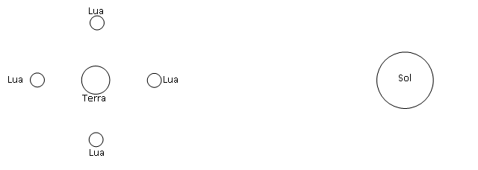
Questão 1) (1 ponto) Você sabe que a Lua gira ao redor da Terra e que esta gira ao redor do Sol. Quando vemos todo o lado iluminado da Lua nós dizemos que ela é uma “lua cheia” e quando não vemos nadinha do lado iluminado da Lua nós dizemos que é uma “lua nova”.
Pergunta 1a) (0,5 ponto) Quando a Lua está mais distante do Sol? Na lua cheia ou na lua nova?
Na lua cheia
Resposta 1a): . . . . . . . . . . . . . . . . . . . . . . . . .
Pergunta 1b) (0,5 ponto) Pinte de preto, no esquema abaixo (fora de escalas), a Lua quando ela está na fase nova, isto é, quando a chamamos de “Lua Nova”. (Este é um esquema de como alguém veria o sistema Terra, Lua e Sol se estivesse muito, mas muito acima da Terra, no qual representamos a Lua em 4 posições e desconsideramos a translação da Terra).
Resposta 1b):
Mesmo que o aluno tenha pintado apenas metade da lua (de qualquer lado), desde que da lua nova correta, ainda assim ele deve ganhar os 0,5 ponto.

Slide 3
Questão 2) (1 ponto) O Sol tem temperatura superficial de 6.000 ºC (graus Celsius) e tem cor amarela, como você sabe. As Plêiades (também chamadas de “Sete Irmãs”), por outro lado, são estrelas jovens, têm temperatura superficial de aproximadamente 20.000 ºC, são muito maiores do que o Sol e são da cor azul esbranquiçado.
Pergunta 2a) (0,7 ponto) Quantas vezes as Plêiades são mais quentes do que o Sol?
Faça sua continha aqui:
20.000/
6.000 =
3,33 ou
3,3 ou
3, 333 ou
3,4
Pergunta 2b) (0,3 ponto) Além das estrelas amarelas e das azuis esbranquiçadas, também existem as estrelas vermelhas, como Aldebaran (que quer dizer: “Aquela que segue as Plêiades), na constelação do Touro e tem cerca de 3.000 ºC (graus Celsius). Leia toda a questão 2 e ligue a cor da estrela com a sua temperatura.
6.000 ºC
Vermelha
20.000 ºC
Azul esbranquiçada
3.000 ºC
Amarela
Observação: cada ligação correta vale 0,1 ponto.

Slide 4
Questão 3) (1 ponto) No cartaz da X OBA, de 2007, representamos um pedaço da Terra, a Lua, Plutão, Quaoar e Sedna, para você ver como Plutão é pequeno se comparado à Terra. Ele é até mesmo menor do que a Lua. Plutão foi descoberto em 1930 por Clyde Tombaugh e foi chamado de Planeta até 2006, quando, então, foi reclassificado como PLANETA ANÃO.
Pergunta: 3a) (0,5 ponto) Por quantos anos Plutão foi considerado como um planeta?
Faça sua continha aqui:
2006 –
1930 =
76 anos
Pergunta 3b) (0,5 ponto) A mesma coisa aconteceu com Ceres, que foi descoberto em 01/01/1801 por Giuseppe Piazzi. Ceres foi chamado de planeta por cerca de 50 anos, até que muitos outros corpos (asteróides) foram encontrados na mesma região em que ele estava (cinturão de asteróides entre Marte e Júpiter) e, então, ele foi reclassificado como Asteróide. Em 2006, contudo, ele foi “promovido” a PLANETA ANÃO. A mesma “promoção” foi dada ao Asteróide Éris, situado muito além de Plutão.
Quem está mais perto da Terra: Ceres, Éris ou Plutão?
Ceres
Resposta 3b): . . . . . . . . . . . . . . . . . . .

Slide 5
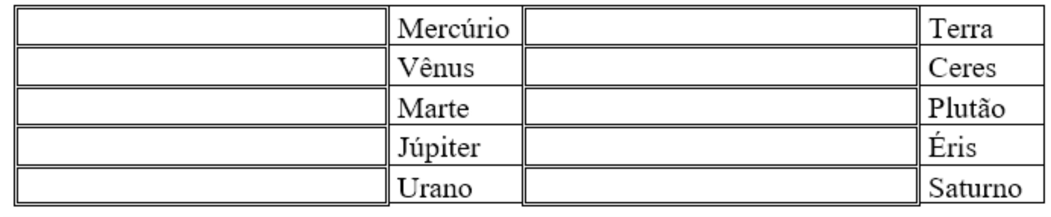
Questão 4) (1 ponto) É uma regra da União Astronômica Internacional (UAI) que para um astro ser chamado de PLANETA ele precisa:
Girar ao redor de uma estrela (com ou sem luas ao seu redor);
b) Ser redondo como uma bola (ou quase redondo) (com ou sem anéis, não importa)
E MAIS:
c) Não pode ter vizinhos próximos dele, ou seja, ele tem que ser o “rei do pedaço”! O “manda-chuva!” MAS para ser chamado de planeta anão ele precisa atender aos itens a) e b) e NAO atender ao c).
Sabendo isso escreva na frente dos astros abaixo relacionados se eles são: PLANETA ou PLANETA ANÃO:
PLANETA
PLANETA
PLANETA
PLANETA ANÃO
PLANETA
PLANETA ANÃO
PLANETA
PLANETA ANÃO
PLANETA
PLANETA
Observação: 0,1 ponto cada item correto.

Slide 6
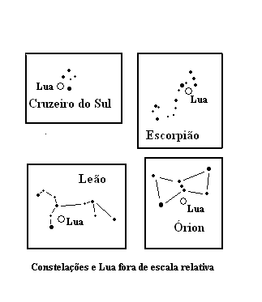
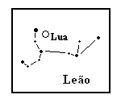
Questão 5) (1 ponto) O Sol, aparentemente, se desloca ao longo do ano, por constelações chamadas zodiacais devido à translação da Terra em torno dele e a Lua caminha no céu, também pelas constelações zodiacais, como resultado de sua translação em torno da Terra. Carneiro, Touro, Gêmeos, Caranguejo, Leão, Virgem, Balança, Escorpião, Sagitário, Capricórnio, Aquário e Peixes são as constelações zodiacais na ordem em que Sol e Lua as percorrem.
Em duas das figuras abaixo a Lua está projetada sobre constelações nas quais ela jamais será vista. Assinale com um grande x essas constelações sobre as quais a Lua não pode ser vista da Terra.
Observação: 0,5 ponto cada constelação assinalada corretamente!
Resposta 5):
Foram dados os nomes das constelações zodiacais: Carneiro, Touro, Gêmeos, Caranguejo, Leão, Virgem, Balança, Escorpião, Sagitário, Capricórnio, Aquário e Peixes. Como o Cruzeiro do Sul e Órion não são constelações zodiacais, a Lua nunca será vista, da Terra, passando por estas constelações (Cruzeiro do Sul e Órion), de modo que deveriam ter assinalado as constelações Cruzeiro do Sul e Órion.
x
x
Observação: Constelações e Lua fora de escala relativa

Slide 7
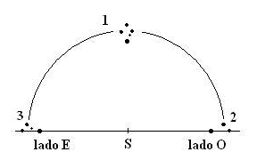
Questão 6) (1 ponto) Nós aqui da OBA gostamos muito da constelação do Cruzeiro do Sul e quase sempre fazemos perguntas sobre ela. Em 2004 fizemos uma pergunta muito parecida com esta que faremos agora.
No dia 20 de junho, às 19 horas, alguém que more próximo do equador terrestre vai ver o Cruzeiro do Sul na posição 1 e fazer o movimento abaixo esquematizado.
Pergunta: 6a) (0,5 ponto) A que horas, aproximadamente, o Cruzeiro do Sul vai estar na posição 2, na mesma noite?
Resposta 6a):
Estará na posição 2 às 01 h 00 min, ou uma hora depois da meia noite (já do dia 21 de junho, mas o aluno não precisa escrever isso para obter 0,5 ponto).
Pergunta: 6b) (0,5 ponto) Quantas horas, aproximadamente, serão necessárias para o Cruzeiro do Sul ir da posição 2 para a posição 3, no mesma dia? Desconsidere a refração atmosférica.
Resposta 6b):
12 horas, pois para dar uma volta completa ele precisa de 24 horas aproximadamente.
Lado E = lado Leste, Lado O = Lado Oeste

Slide 8
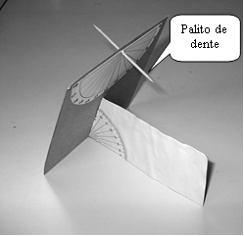
Questão 7) Atenção: Você só pode responder a questão 7a abaixo se você construiu o relógio de Sol que pedimos para o seu professor ensinar você fazer, CASO CONTRÁRIO, você só pode responder, se souber, a questão 7b. Você não pode responder às duas!
Questão 7a) (1 ponto) Enviamos para o seu professor representante da OBA um detalhado esquema sobre como fazer um relógio de Sol. Ao lado tem uma foto de como ficaria o seu
relógio de Sol. Esperamos que você tenha feito o relógio de Sol, pois é muito fácil de fazer e funciona muito bem.
Pergunta 7a₁) (0,5 ponto) Para que o relógio de Sol funcionasse você precisava orientá-lo ao longo de qual direção cardeal? Em outras palavras, o “ponteiro” representado pelo palito de dente na figura ao lado, deveria ficar ao longo de qual direção cardeal? Leste-Oeste ou Norte-Sul?
Resposta 7a₁):
Na direção Norte-Sul
Pergunta 7a₂) (0,5 ponto) A ponta mais alta do palito, isto é, do “ponteiro” do relógio de Sol, deveria ficar apontando para o Pólo Celeste Sul (PCS) ou para o Pólo Celeste Norte (PCN)?
Resposta 7a₂):
Para o Pólo Celeste Sul (PCS) se o aluno mora no hemisfério Sul e para o Pólo Celeste Norte (PCN) se o aluno mora no hemisfério norte.

Slide 9


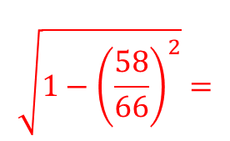
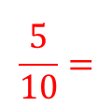

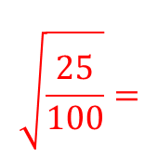


Atenção: você só pode responder a questão 7b abaixo, se não construiu o relógio de Sol. Questão 7b (1 ponto) Na questão 3b mencionamos que o ex-asteróide ÉRIS foi promovido a PLANETA ANÃO e na questão 4 explicamos as regras para definir se um astro é planeta anão ou não. Rimou, não? Na figura ao lado está a órbita elíptica de Éris ao redor do Sol, o mais distante dos planetas anões (ele tem uma lua chamada Disnomia). Chamamos de eixo maior, e representamos por “A” ao segmento de reta horizontal. Chamamos de eixo menor da elipse e representamos por “B” ao segmento de reta vertical da figura.
Pergunta 7b₁) (0,5 ponto) Meça o comprimento de A e de B com uma régua qualquer (ou contando os pontinhos) e calcule o achatamento (chame de “e”) da elipse fazendo a
continha:
Faça aqui suas contas:
Usando os “pontinhos pretos” como unidade de comprimento temos:
B =
58 pontinhos e
A = 66 pontinhos, logo:
$$\sqrt{1−{\left(\frac{58}{66}\right)}^{2}}=$$
$$\sqrt{\frac{25}{100}}=$$
$$\frac{5}{10}=$$
$$e=$$
$$\sqrt{1−0,87^{2}}≅$$
$$\sqrt{1−0,75}=$$
$$\sqrt{0,25}=$$
$0,5$.

Slide 10
Resposta Final 7b₁):
“e” é aproximadamente igual a 0,5 (Se o aluno obteve 0,4, mas indicou as contas corretamente, também pode dar 0,5 ponto para ele. Não precisa levar em consideração a segunda casa decimal do resultado.
Se o aluno usou régua para medir os eixos maior (A) e menor (B), ele terá encontrado aproximadamente os seguintes valores: A = 67 mm e B = 60 mm, pois estes comprimentos podem variar se a xerox ampliou ou reduziu um pouquinho a imagem original que usamos, porém, tal redução ou ampliação NAO AFETA O RESULTADO FINAL.

Slide 11
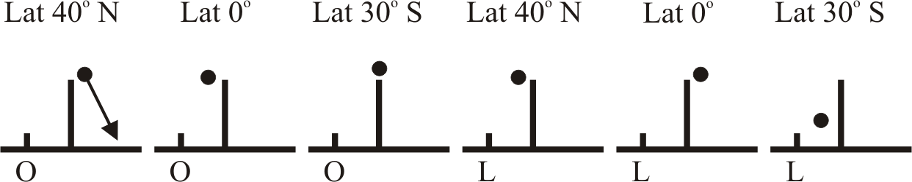
Pergunta 7b₂) (0,5 ponto) (0,1 cada item correto) As figuras abaixo mostram a posição de uma estrela (um círculo preto) em relação a um poste de rua num dado instante. A partir desse instante desenhe a trajetória aparente aproximada da estrela orientando-a com uma seta em cada caso. Considere que o poste esteja próximo dos pontos leste (L) ou oeste (O) do horizonte. As latitudes estão indicadas. Já fizemos o primeiro para ajudá-lo.
Resposta 7b₂):
A primeira indicação (latitude 40º N) foi feita como exemplo, de modo que a ela não se dá nenhuma pontuação.

Slide 12
A Astronáutica é a ciência que trata da construção e operação de veículos espaciais, como os satélites e os foguetes. Os satélites são lançados ao espaço por meio de foguetes. No Brasil as atividades do setor espacial são coordenadas pela Agência Espacial Brasileira (AEB), que tem a atribuição de formular e implementar o Programa Nacional de Atividades Espaciais (PNAE). O PNAE prevê a auto-suficiência do Brasil na construção e lançamento de foguetes e de satélites. Além das atividades técnico-científicas, a AEB promove atividades educacionais nas escolas por meio do Programa AEB Escola, cujo objetivo é divulgar o programa espacial brasileiro, a sua importância e os benefícios que ele trás para o país, bem como despertar a criatividade e o interesse pela ciência entre os alunos dos ensinos fundamental e médio.
O Instituto Tecnológico de Aeronáutica (ITA) é uma instituição de ensino e pesquisa que goza de enorme prestígio nacional, tendo sido fundada em 1950. O ITA é um dos institutos que integram o Comando-Geral de Tecnologia Aeroespacial (CTA). Além do ITA, compõem o CTA o Instituto de Estudos Avançados (IEAv), o Instituto de Fomento e Coordenação Industrial (IFI) e o Instituto de Aeronáutica e Espaço (IAE), todos localizados na cidade de São José dos Campos, SP. O Centro de Lançamento da Barreira do Inferno (CLBI), localizado na cidade de Natal, RN, e o Centro de Lançamento de Alcântara (CLA), localizado na cidade de Alcântara, MA, também são subordinados ao CTA.
Em São José dos Campos localiza-se, ainda, a sede do Instituto Nacional de Pesquisas Espaciais (INPE), órgão do governo federal responsável por desenvolver, controlar e utilizar os nossos satélites. Foi o INPE que construiu o primeiro satélite brasileiro, o Satélite de Coleta de Dados 1 (SCD 1), lançado em 1993 e ainda em operação. Ele serve para coletar dados meteorológicos. No INPE também fica uma organização chamada CPTEC, encarregada de elaborar previsões de tempo e clima que são muito úteis para a nossa sociedade. Você pode conferir o nome do INPE nos noticiários de TV que informam a previsão do tempo! Também foi o INPE que, em colaboração com a China, desenvolveu os satélites da série CBERS (Satélite Sino-Brasileiro de Recursos Terrestres), encarregados de coletar imagens do nosso território que são de grande utilidade para todo o país, pois permitem, por exemplo, prever a produção agrícola e planejar o cresci-
-mento das cidades. Mas o INPE não é só isso, ele também faz pesquisas em Ciências Espaciais e várias outras áreas de grande interesse para a nação, além de ajudar a formar os nossos jovens por meio de cursos de Pós-Graduação.

Slide 13
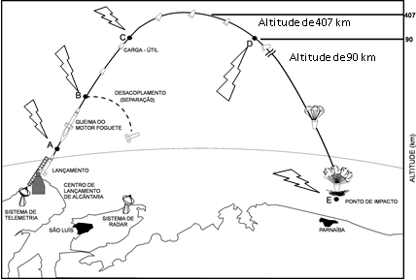
A figura abaixo ilustra a trajetória e as etapas de vôo de um foguete de sondagem. Os foguetes de sondagem têm a missão de levar uma carga-útil até uma altitude requerida, ou prover uma certa permanência acima de determinada altitude. Os foguetes de sondagem após atingirem uma altitude máxima retornam à superfície da Terra, graças ao efeito da gravidade. É algo similar ao arremesso de uma pedra que, jogada para cima, retorna à superfície. No caso da pedra, o impulso é aplicado pela mão daquele que a arremessa.
No caso do foguete, o impulso é fornecido pela propulsão do motor do foguete. Consumido o combustível, o motor do foguete é desacoplado, caindo no mar, situação esta representada pelo ponto B da figura abaixo. O que resta do foguete (carga-útil) continua subindo, mas vai tendo sua velocidade reduzida até atingir a altitude de 407 km. Este instante do vôo denomina-se apogeu. A gravidade está presente durante todo o vôo. Abaixo dos 90 km de altitude, a atmosfera terrestre oferece resistência à subida do foguete. O mesmo ocorre na descida da carga-útil. Se você, em um dia de ventos fortes, já tentou andar contra o vento, você já sentiu essa resistência. Acima de 90 km considera-se a existência de vácuo, sendo nula a resistência da atmosfera. A figura ao lado mostra os principais eventos do vôo de um foguete de sondagem.

Slide 14
Pergunta 8) (1 ponto) Para cada um dos trechos da trajetória de vôo mostrada na figura marque com um “X” quais forças (propulsão, resistência da atmosfera e gravidade) atuam naquele trecho.
(Observação: 0,1 ponto para cada X colocado corretamente, mas se acertar todos ganha 1,0 ponto!)
x
x
x
Trecho A→B ( ) propulsão ( ) resistência da atmosfera ( ) gravidade
x
x
Trecho B→C ( ) propulsão ( ) resistência da atmosfera ( ) gravidade
x
Trecho C→D ( ) propulsão ( ) resistência da atmosfera ( ) gravidade
x
x
Trecho D→E ( ) propulsão ( ) resistência da atmosfera ( ) gravidade

Slide 15
Questão 8)
Comentários:
Trecho A→B
Conforme o próprio enunciado da questão estabelece, a gravidade se faz presente durante todo o vôo do foguete. A Figura ilustra que, durante o trecho A→B o motor do foguete está funcionando. Conseqüentemente, há propulsão. O enunciado também deixa claro que durante o movimento de subida do foguete, para altitudes inferiores a 90 km, a atmosfera terrestre oferece resistência ao vôo. Portanto, todas as forças mencionadas se fazem presentes neste trecho.
Trecho B→C
Conforme o próprio enunciado da questão estabelece, a gravidade se faz presente durante todo o vôo do foguete. No ponto B o motor do foguete é descartado. A partir de então somente a carga-útil continua voando. Portanto, no trecho B→C não há propulsão. O enunciado também deixa claro que durante o movimento de subida do foguete, para altitudes inferiores a 90 km, a atmosfera terrestre oferece resistência ao vôo. A figura mostra que no ponto C a carga-útil está a 90 km de altitude. Conseqüentemente, há a ação da resistência atmosférica até o ponto C.
Trecho C→D
Conforme o próprio enunciado da questão estabelece, a gravidade se faz presente durante todo o vôo do foguete. Como o motor do foguete já foi descartado no ponto B, não há mais propulsão desde então. Os pontos C e D estão situados numa altitude de 90 km. Portanto, entre os pontos C e D existe o vácuo do espaço, conforme informado no enunciado da questão. Conseqüentemente, não existe resistência da atmosfera.
Trecho D→E
Conforme o próprio enunciado da questão estabelece, a gravidade se faz presente durante todo o vôo do foguete. Como o motor do foguete já foi descartado no ponto B, não há mais propulsão desde então. O ponto D está localizado numa altitude de 90 km. Portanto, a partir de
então, isto é, abaixo dos 90 km, começa a existir a resistência da atmosfera.

Slide 16
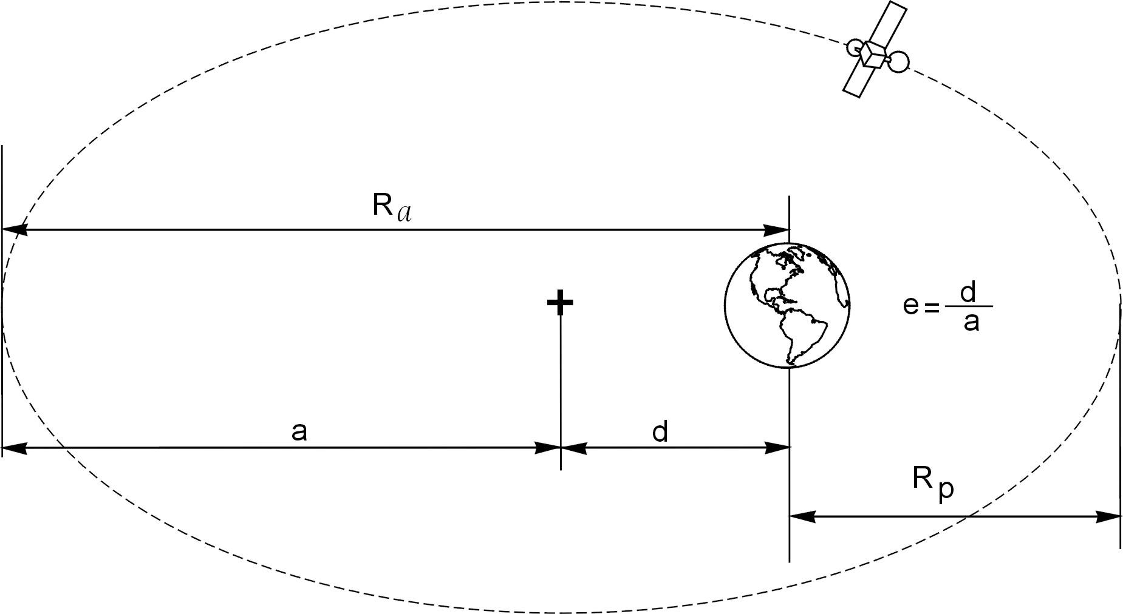
Questão 9) (1 ponto) Comentários: A Lua é o satélite natural da Terra, mas ela não está sozinha. Com o avanço da engenharia espacial no mundo, o homem colocou milhares de satélites em órbita da Terra. São os satélites artificiais que ajudam nas comunicações, na previsão do tempo e no acompanhamento do desmatamento da floresta amazônica. O caminho percorrido pelos satélites no espaço é denominado órbita.
Em 1957, a antiga União das Repúblicas Socialistas Soviéticas (URSS) lançou o Sputnik, que foi o primeiro satélite artificial da Terra. Este lançamento comemora 50 anos em 2007. Em 1993, o Brasil colocou em órbita o SCD-1 (Satélite de Coleta de Dados 1),
desenvolvido e fabricado pelo Instituto Nacional de Pesquisas Espaciais (INPE). O SCD-1 encontra-se em operação até hoje.
Da mesma forma que os planetas giram em torno do Sol, os satélites também giram em torno da Terra em órbitas elípticas. Para definir uma órbita elíptica é necessário especificar dois parâmetros.
Um deles é o semi-eixo maior da elipse (chamado de a). Outro parâmetro é a excentricidade (chamado de e), definida como
onde (d) é a distância do centro da elipse até um de seus focos, neste caso a Terra. O ponto da órbita no qual o satélite está mais distante da Terra chama-se apogeu (R_{a}), enquanto perigeu é o ponto no qual o satélite mais se aproxima da Terra (R_{p}). Os parâmetros a, d, R_{a} e
R_{p} são mostrados na figura acima. Essas grandezas estão relacionadas pela seguinte equação: R_{a} = a x ( 1 + e )

Slide 17
Questão 9a) (0,5 ponto) Supondo uma órbita com semi-eixo maior de 5.000 km e excentricidade 0,3 calcule o raio do apogeu.
Faça aqui suas contas:
R_{a} =
5.000 ×
(1 + 0,3) =
5.000 ×
1,3 =
6.500 km
6.500
Resposta 9a): R_{a} = . . . . . . . . . . . . km
Questão 9b) (0,5 ponto) Sabendo que uma órbita circular é um caso particular de uma órbita elíptica, assinale Verdadeiro (V) ou Falso (F) para as sentenças abaixo: (Observação: 0,25 ponto cada item correto)
( ) Em uma órbita circular d = a ( ) Em uma órbita circular R_{a} = R_{p}
F
V
Resposta:
A órbita circular é o caso particular de uma órbita elíptica, na qual a excentricidade é nula, ou seja, e = 0 (d = 0). Portanto, a afirmação de que em uma órbita circular d = a, é FALSA.
Resposta:
A órbita circular é o caso particular de uma órbita elíptica, na qual a excentricidade é nula, ou seja, e = 0 (d = 0). Analisando a Figura, conclui-se que, neste caso, R_{a} = R_{p}. Portanto, a afirmação de que em uma órbita circular R_{a} =R_{p}, é VERDADEIRA.

Slide 18
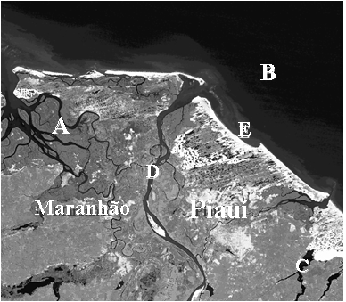
Questão 10) (1 ponto) Comentários: A partir da análise de imagens de satélite é possível fazer a previsão do tempo, detectar e monitorar furacões, inundações, queimadas e desmatamentos, estimar safras agrícolas e gerar mapas de relevo, solos, vegetação, uso da terra, entre outros. A imagem abaixo foi obtida pelo satélite CBERS (Satélite Sino-Brasileiro de Recursos Terrestres), produto de uma cooperação entre Brasil e China. Nela está representado o rio Parnaíba, que separa os estados do Maranhão e Piauí, e a sua foz em delta (quando um rio desemboca por dois ou mais canais, formando um leque). Nesta
imagem é possível distinguir diferentes regiões, como por exemplo, o ambiente de mangue caracterizado pela tonalidade escura, forma irregular e localização junto ao litoral.
Questão 10a) (0,5 ponto) Com base nesses elementos (tonalidade e forma) identifique na imagem abaixo os seguintes elementos:
Oceano Atlântico, lago ou represa, rio Parnaíba, região de mangue e praias e dunas, cada qual representado por uma letra na imagem. Coloque as letras DO MAPA nas regiões abaixo relacionadas (0,1 ponto cada item assinalado corretamente)
( ) Oceano Atlântico
B
( ) Lagoa ou represa
C
( ) Rio Parnaíba
D
( ) Região de Mange
A
( ) Praias e dunas
E

Slide 19

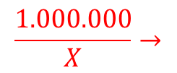

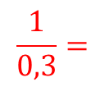





Questão 10b) (0,5 ponto) Um conceito importante quando se trabalha com imagens é o de escala. A escala define a proporção entre as dimensões reais de um objeto e as dimensões de sua representação na imagem. Considerando que a escala da imagem mostrada é de 1:1.000.000 (cada 1 cm na imagem corresponde a 1.000.000 cm no terreno) calcule o tamanho real da foz do rio Parnaíba, próximo à foz, sabendo que na figura essa largura é de 0,3 cm. A sua resposta deve ser dada em metros.
Faça aqui suas contas. Se você acertar as contas mas errar a unidade receberá só 0,25 pontos
Resposta:
É informado que cada 1 cm na imagem representa 1.000.000 cm da largura real do rio. Dessa forma, a pergunta é qual o tamanho real da foz do rio, que na imagem é representado por 0,3 cm. Trata-se, portanto, de uma questão de proporcionalidade, que pode ser resolvida por uma regra de três simples, ou seja,
IMAGEM
REAL
1 cm
1.000.000 cm
$$\frac{1}{0,3}=$$
$$\frac{1.000.000}{X}→$$
$$X=$$
$$0,3×$$
$$1.000.000⇒$$
$$⇒X=$$
$$3.000m$$
$$X=$$
$$300.000cm$$
0,3 cm
X cm
Resposta 10b): Largura da foz =
3.000 m Nota: os que apresentarem a resposta em cm deverão obter a pontuação 0,25.

Slide 20








Contatos:
 | @obabr
 | @oba_olimpiada
 | obaoficial
 | canal_oba_mobfog
 | oba.secretaria@gmail.com
 | (21) 98272-3810
 | (21) 2334-0082 (21) 4104-4047 (21) 2254-1139
www.oba.org.br

